Slide 1
Μαρία Αντωνιάδη, Βαλέρια Μπακάλη
Ήρωες κινουμένων σχεδίων, κινηματογράφου, λογοτεχνίας
Το θέμα μας περιλαμβάνει σύγχρονους ήρωες οι οποίοι όχι μόνο θεωρούνται ήρωες σαν χαρακτήρες στο έργο, στη ταινία η στο βιβλίο αλλά ωστόσο χαρακτηρίζονται ήρωες λόγο το ότι εμφανίζονται και κάνουν μια ηρωική πράξη σώζοντας τον κόσμο αλλά και προστατεύοντας την ανθρωπότητα. Με λίγα λόγια το θέμα μας σχετίζεται με «ηρωικούς ήρωες».

Slide 2
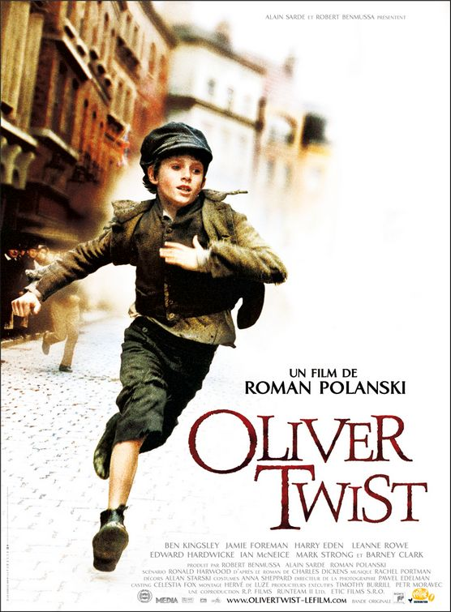
1.Oliver twist
Το "Όλιβερ Τουίστ" είναι το μυθιστόρημα που έγραψε ο Άγγλος μυθιστοριογράφος Κάρολος Ντίκενς. Το έργο εκδόθηκε το 1838 και είναι το πρώτο μυθιστόρημα που γράφτηκε στην αγγλική γλώσσα έχοντας ως πρωταγωνιστή ένα παιδί.
http://www.youtube.com/watch?v=hEQDllvuy1I , http://www.youtube.com/watch?v=nlJugdk4OGc

Slide 3
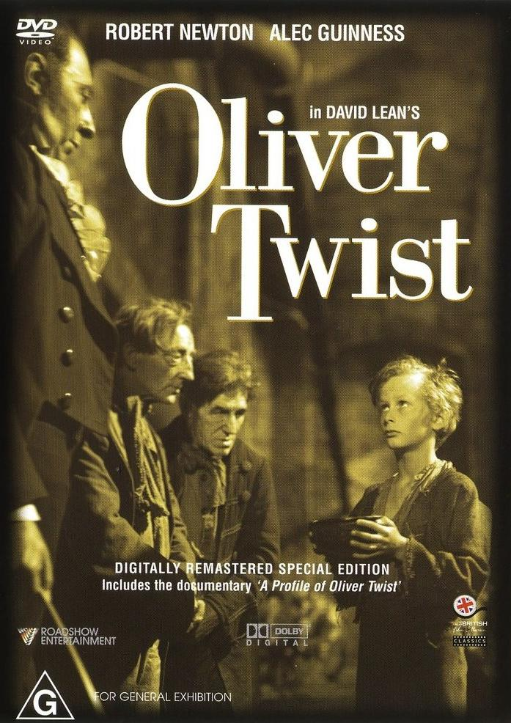
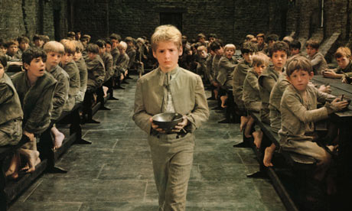
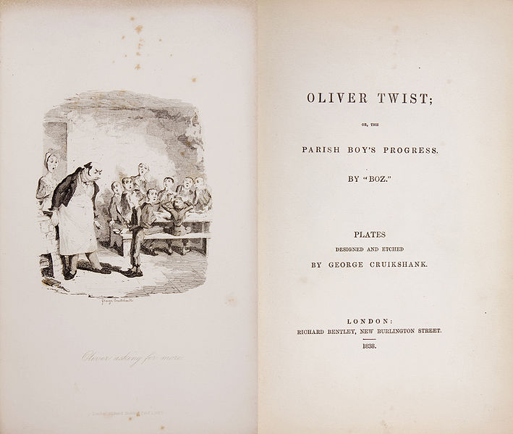

Slide 4


Slide 6
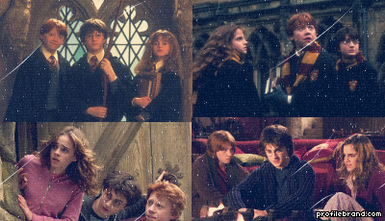
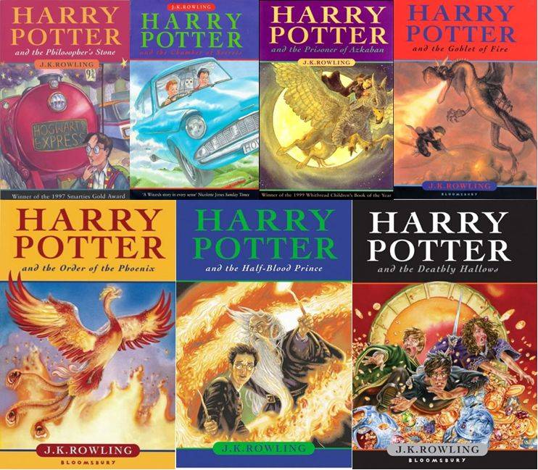
2.Harry Potter
Χάρι Πότερ είναι το όνομα μιας σειράς επτά μυθιστορημάτων φαντασίας από τη βρετανίδα συγγραφέα Τζ. Κ. Ρόουλινγκ. Και τα επτά βιβλία έχουν μεταφερθεί στον κινηματογράφο. Τα βιβλία της σειράς Χάρι Πότερ είναι εξαιρετικά δημοφιλή με πωλήσεις που μέχρι τον Απρίλη του 2008 υπερβαίνουν τα 375 εκατομμύρια αντίτυπα παγκοσμίως. Τα πρώτα πέντε βιβλία έχουν μεταφερθεί στον κινηματογράφο από τη Warner Bros.

Slide 7
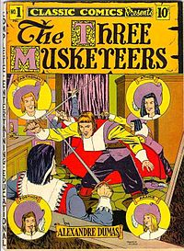
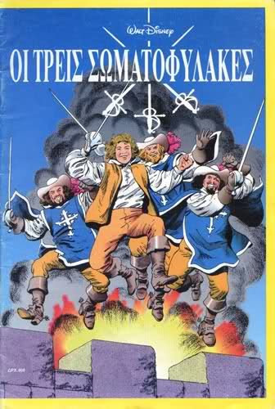

3.Οι Τρεις Σωματοφύλακες
Οι Τρεις Σωματοφύλακες είναι ένα μυθιστόρημα του Αλέξανδρου Δουμά (πατέρα). Είναι το πιο πολυδιαβασμένο έργο του συγγραφέα και ανήκει στην κατηγορία των ιστορικών μυθιστορημάτων.

Slide 8
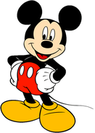
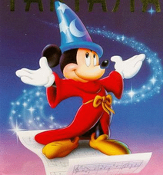
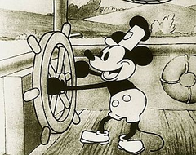
4.Mickey Mouse
Ο Μίκυ Μάους είναι ήρωας κινουμένων σχεδίων της Walt Disney Pictures. Έχει μορφή ποντικιού. Δημιουργήθηκε το 1928 στις ΗΠΑ από τον Ουώλτ Ντίσνεϊ και τον Ουμπ Άιγουερκς. Κέρδισε τρεις υποψηφιότητες και ένα ειδικό Όσκαρ, το οποίο απονεμήθηκε στον δημιουργό του, τον Ουώλτ Ντίσνευ (Walt Disney).

Slide 9
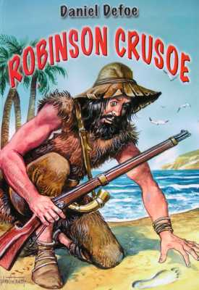
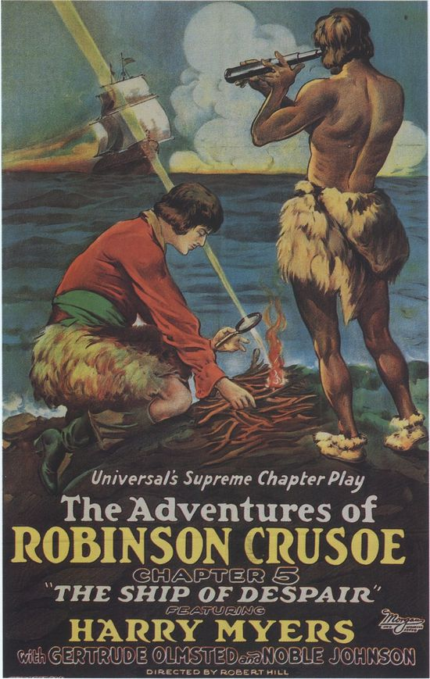
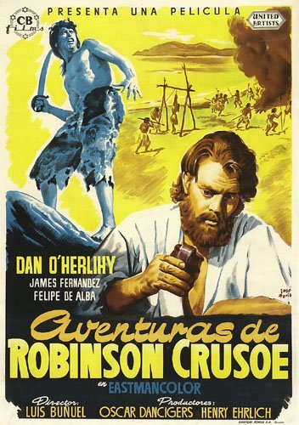
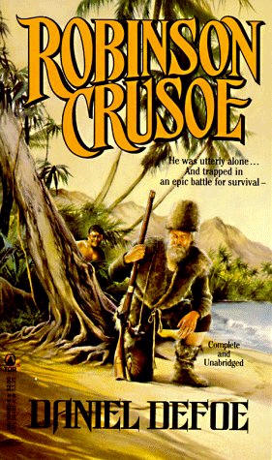
5. Ροβινσώνας Κρούσος
Ο Ροβινσώνας Κρούσος (Robinson Crusoe) είναι μυθιστόρημα του Ντάνιελ Ντεφόε, το οποίο εκδόθηκε για πρώτη φορά το 1719. Επιστολικό, εξομολογητικό και διδακτικό στη μορφή του, το βιβλίο είναι μία φανταστική αυτοβιογραφία του ομώνυμου χαρακτήρα. Ο Ροβινσώνας Κρούσος ήταν το πρώτο σημαντικό λογοτεχνικό έργο του οποίου η ιστορία ήταν ανεξάρτητη από μυθολογίες, θρύλους ή προηγούμενη βιβλιογραφία.

Slide 10
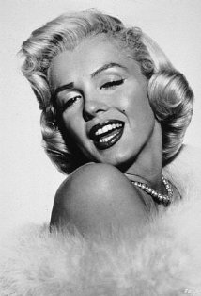
μαθήτρια Τζουρμπάκη Βασιλική
Μέριλιν Μονρόε
Η Μέριλιν Μονρόε(Νόρμα Τζην Μόρτενσεν)γεννήθηκε στο Λος Άντζελες,της Καλιφόρνια το 1926 και πέθανε τον Αύγουστο του 1962 σε ηλικία 36 ετών.Ήταν μια Αμερικανίδα ηθοποιός,μοντέλο και τραγουδίστρια,η οποία και θεωρήθηκε Σύμβολο του Σεξ γύρω στην δεκαετία του50.

Slide 11
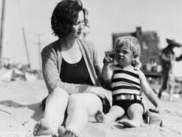
Οικογένεια
Ήταν νόθο παιδί της Γκλάντυς Περλ Μπαίηκερ και άγνωστου πατέρα,πέρασε άσχημη παιδική ηλικία,καθώς η μητέρα της νοσηλεύτηκε αρκετές φορές σε ψυχιατρικά ιδρύματα,ενώ η ίδια φιλοξενήθηκε ως ψυχοπαίδι σε διάφορες οικογένειες.

Slide 12
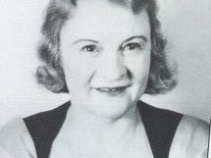
Για ένα διάστημα έμενε σε μια φίλη της μητέρας της,την Γκρέις ΜακΚύ Γκοντάρντ.

Slide 13
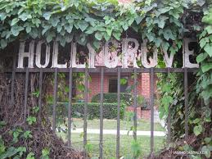
Ορφανοτροφείο HOLLYGROVE στην Καλιφόρνια
Στην ηλικία των εννέα ετών μπήκε σε ορφανοτροφείο.

Slide 14
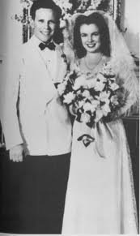
Γάμοι
Στα δεκαέξι της εγκαταλείπει το σχολείο για να παντρευτεί τον νεαρό εργάτη,Τζέιμς Ντάγκερτι.

Slide 15
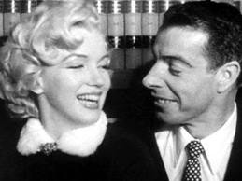
Ο δεύτερος σύζυγός της ήταν ο παίκτης του μπέιζμπολ Τζο ντι Μάτζιο με τον οποίο και χώρισε μετά από εννιάμηνη συμβίωση.

Slide 16
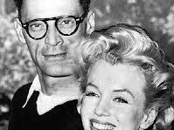
Το 1956 παντρεύεται τον συγγραφέα Άρθουρ Μίλλερ με τον οποίο και χωρίζει το 1961 και μπαίνει σε ψυχιατρική κλινική.

Slide 17
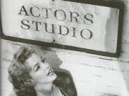
Σπουδές
Ήθελε να παίξει σε σοβαρούς ρόλους γι' αυτό και φοίτησε στο Άκτορς Στούντιο της Νέας Υόρκης.

Slide 18
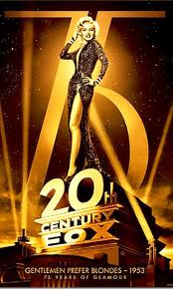
Το 1962 απολύεται από την εταιρία Φοξ, εξαιτίας της ασυνέπειας που παρουσίαζε.

Slide 19
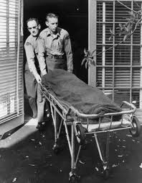
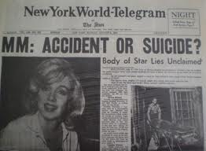
Θάνατος

Slide 20
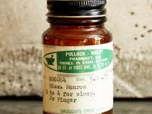
Αίτια Θανάτου
Μετά από ένα μήνα βρέθηκε νεκρή από υπερβολική δόση υπνωτικών χαπιών. Όμως οι συνθήκες του θανάτου της παραμένουν ανεξήγητες.

Slide 21
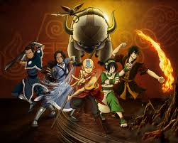
Άβαταρ: Ο Τελευταίος Μαχητής του Ανέμου
Άβαταρ: Ο Τελευταίος Μαχητής του Ανέμου
τηλεοπτική σειρά κινουμένων σχεδίων

Slide 22
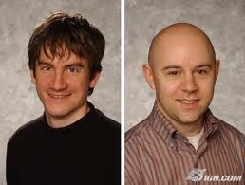
Δημιουργοί
Μάικλ Τάντε ΝτιΜάρτινο
Μπράιν Κονιέτζκο

Slide 23
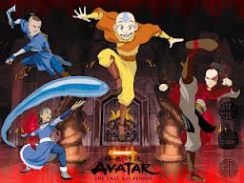
Υπόθεση
Πρωταγωνιστές: Άανγκ και οι φίλοι του, Κατάρα και Σόκκα.
το ταξίδι προς τον Βόρειο Πόλο στην αναζήτηση ενός δάσκαλου της μαγείας του νερού για την Κατάρα και τον Άανγκ.
Ο Οζάι, ο τωρινός Λόρδος της Φωτιάς, διεξάγει έναν φαινομενικά ατελείωτο πόλεμο εναντίον του Βασιλείου της Γης, της Φυλής του Νερού και των ήδη εξαφανισμένων μάγων αέρα.
Ο Άανγκ, ο τωρινός Άβαταρ, πρέπει να δαμάσει και τα τέσσερα στοιχεία πριν την αναμέτρησή του με τον Λόρδο της Φωτιάς ούτως ώστε να μπορέσει να σταματήσει τον πόλεμο.

Slide 24
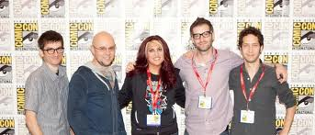
Βραβεία
Ο πρώτος κύκλος κέρδισε το βραβείο για «Καλύτερη τηλεοπτική σειρά» και «Καλύτερη τηλεοπτική σειρά κινουμένων σχεδίων» στα βραβεία Pulcinella του 2005.

Slide 25
3^{ο} ΓΕΛ ΗΛΙΟΥΠΟΛΗΣ
Ομάδα 3^{η}
Αντωνιάδη Μαρία του Ηλία
Μπακάλη Βαλέρια
Τζουρμπάκη Βασιλική
Ερευνητική εργασία Α΄τετραμήνου

